Slide 1





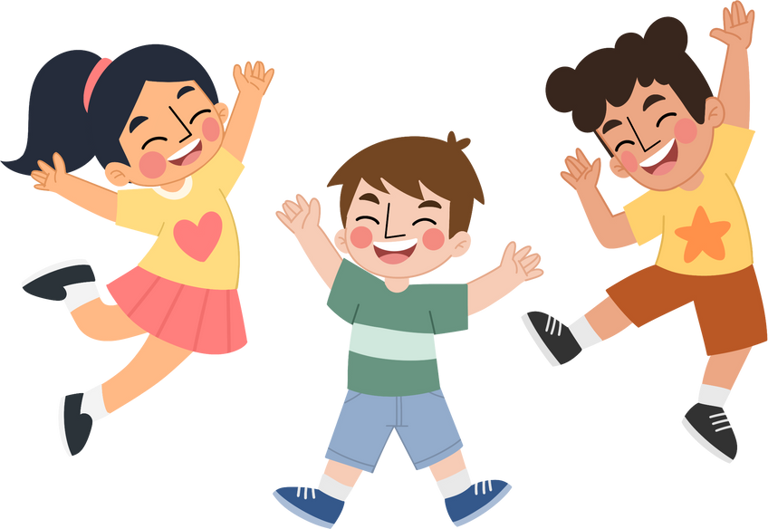






CENTRO ESTIVO SOVICO 2024
CHE FINE HA FATTO
L’ORSO POLARE?!

Slide 2




IL TEMA
Il percorso volge lo sguardo al mondo degli animali, ponendo attenzione ai cambiamenti climatici e alle mutazioni che il mondo subisce di anno in anno: si offrono spunti per giocare e riflettere sul patrimonio faunistico e sul rischio di estinzione delle specie. Ad accompagnare nel viaggio i frequentanti è l’orso polare, che non ha più ghiaccio dove vivere e cerca riparo sempre più a Nord. Le attività e i laboratori parlano di animali in via di estinzione, di ecologia, del mondo nel futuro, senza mancare di sottolineare i possibili punti di forza della vita di domani, con bambini e ragazzi che costruiscono un plastico in cartone e immaginano la loro città del futuro, tra astronavi e macchine ad idrogeno, in un mondo alimentato dal sole e dall’energia solare.

Slide 3


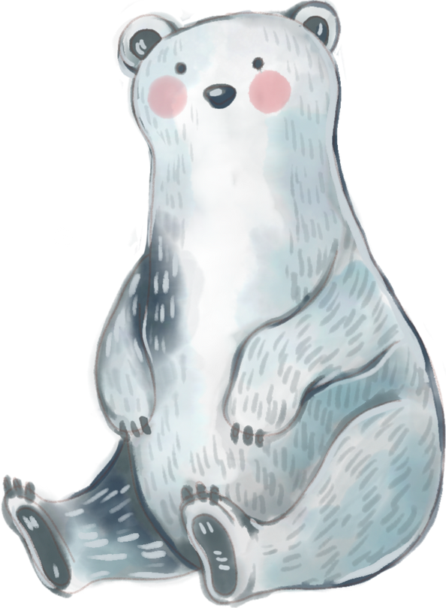




LA GIORNATA TIPO
Durante la settimana saranno inoltre previste delle ESCURSIONI TERRITORIALI e delle iniziative in collaborazione con le ASSOCIAZIONI SPORTIVE del territorio!
7.30-8.30 PRE CENTRO
8.30-9.30 GIOCHI DI ACCOGLIENZA
9.30-10.45 ATTIVITA’ LABORATORIALI
10.45-11.00 MERENDA MATTUTINA
11.00-12.15 ATTIVITA’ MOTORIE E SPORTIVE
12.15-12.30 PREPARAZIONE PRANZO
12.30-13.30 REFEZIONE
13.30-14.00 GIOCO LIBERO
14.00-16.00 ATTIVITA’ RICREATIVE E ANIMATIVE
16.00-16.30 MERENDA POMERIDIANA E USCITA
16.30-18.00 POST CENTRO

Slide 4

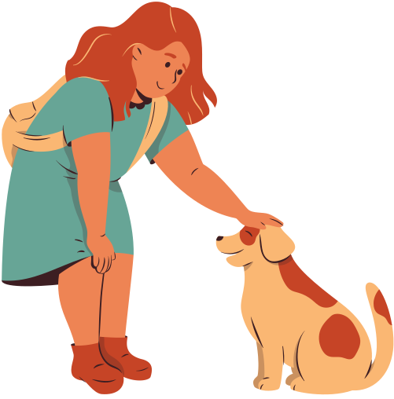


I LABORATORI
LUPUS IN FABULA
Raccoglie percorsi di affabulazione, con la lettura animata, la reinterpretazione e la successiva libera rielaborazione di racconti e storie di autori - più o meno classici -attenti al mondo degli animali.
A TUTTA PET
Indaga lo stretto rapporto che può instaurarsi tra uomo e animale. Il ciclo si ispira alle attività assistite con cani, cavalli e asini promosse dalla nostra cooperativa
PESCI FUOR D’ACQUA
Introduce i giovani fruitori all’importanza dell’acqua per la vita sul nostro pianeta e al cruciale problema dell’esaurimento delle
risorse idriche, che minaccia direttamente la sopravvivenza di umani e animali.
POLLO SARAI TU!
Consente di lavorare sulle aie e sugli animali da cortile, fino a pochi decenni fa familiari a chiunque: si gioca con galli, galline e conigli, senza dimenticare i pavoni e i piccioni viaggiatori. Ci si addentra poi nel mondo delle stalle, alla scoperta di maiali, mucche, pecore e capre.

Slide 5




Modulistica
DA CONSEGNARE IL PRIMO GIORNO DI CENTRO ESTIVO:
  Liberatorie
  Trattatamento dati e immagini
  Delega
  Uscita fuori orario
  Materiali da portare al centro (zaino, boraccia etc.)
  Modulo allergie e/o intolleranze

Slide 6


VI ASPETTIAMO!

